Slide 1
Anima un Personaggio
Fai vivere i tuoi personaggi con le animazioni.
scratch.mit.edu
Set di 8 carte

Slide 2
Anima un Personaggio
Prova le carte in qualsiasi ordine:
Muovi con le Frecce
Fai Saltare il Personaggio
Tasti Azione
Scivola da Qua a Là
Come Camminare
Vola Qua e Là
Come Parlare
Disegna un’Animazione
scratch.mit.edu
Set di 8 carte

Slide 3
Muovi con le Frecce
Usa i tasti freccia per muovere il tuo personaggio.
Anima un Personaggio
1
Dance Party!

Slide 4
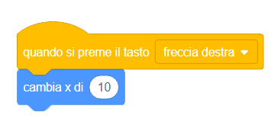
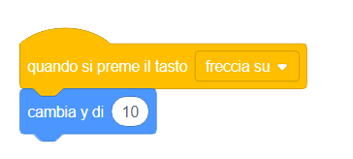
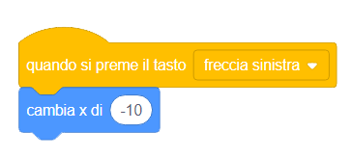
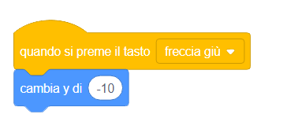
Muovi con le Frecce
scratch.mit.edu
PREPARATI
Scegli uno sfondo.
Soccer 2
Scegli un personaggio.
Pico Walking
AGGIUNGI IL CODICE
Cambia x
Muovi il tuo personaggio di lato.
Cambia y
Muovi il tuo personaggio su e giù.
Metti il segno meno per muoverlo a sinistra.
Metti il segno meno per muoverlo giù.
PROVALO
Premi le frecce della tastiera per far muovere il tuo personaggio.

Slide 5
Fai Saltare il Personaggio
Premi un tasto per saltare su e giù.
Anima un Personaggio
2

Slide 6
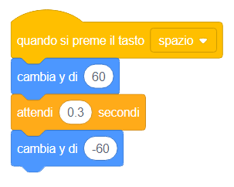
Fai Saltare il Personaggio
scratch.mit.edu
PREPARATI
Scegli uno sfondo.
Blue Sky
Scegli un personaggio.
Giga Walking
AGGIUNGI IL CODICE
Giga Walking
Scrivi l’altezza a cui vuoi saltare.
Metti il segno meno per tornare in basso.
PROVALO
Schiaccia lo spazio sulla tua tastiera.

Slide 7
Tasti Azione
Anima il tuo personaggio quando premi un tasto.
Anima un Personaggio
3
Dance Party!

Slide 8
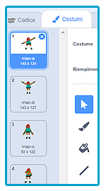
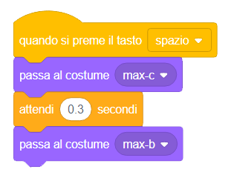
Tasti Azione
scratch.mit.edu
PREPARATI
Clicca «Costumi» per vedere gli altri costumi del tuo sprite.
(Alcuni sprite hanno un costume solo.)
Scegli un personaggio con molti costumi, come Max.
Max
AGGIUNGI IL CODICE
Clicca su «Codice».
Scegli un costume.
Max
Scegli un altro costume.
PROVALO
Premi il tasto spazio sulla tua tastiera.

Slide 9
Scivola da Qua a Là
Fai scivolare uno sprite da un punto ad un altro.
Anima un Personaggio
4
DancDancee PParty!arty!

Slide 10
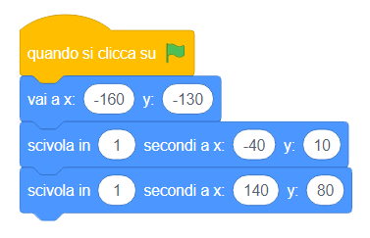
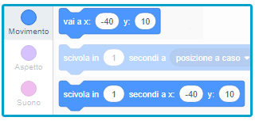
Scivola da Qua a Là scratch.mit.edu
PREPARATI
Scegli uno sfondo.
Nebula
Scegli un personaggio.
Rocketship
AGGIUNGI IL CODICE
Imposta il punto di inizio.
Rocketship
Scegli un altro punto dove vuoi scivolare.
Imposta il punto di arrivo.
PROVALO
Clicca la bandierina verde per iniziare.
SUGGERIMENTO
Quando muovi uno sprite, la sua posizione x e y si aggiorna automaticamente nella lista dei blocchi a sinistra.

Slide 11
Come Camminare
Anima un personaggio quando cammina o corre.
Anima un Personaggio
5
DancDancee PParty!arty!

Slide 12
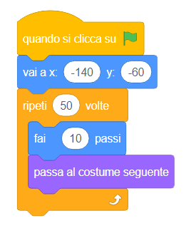
Come Camminare scratch.mit.edu
PREPARATI
Jungle
Scegli un personaggio che cammina o corre.
Unicorn Running
Scegli uno sfondo.
AGGIUNGI IL CODICE
Unicorn Running
SUGGERIMENTO
PROVALO
Se vuoi andare più piano, inserisci un blocco «attendi» dentro al ciclo «ripeti».
Clicca la bandierina verde per iniziare.

Slide 13
Vola Qua e Là
Fai muovere le ali del personaggio mentre si sposta sullo stage.
Anima un Personaggio
6
DancDancee PParty!arty!

Slide 14
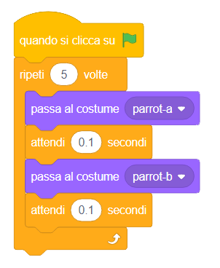
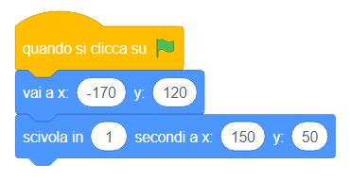
Vola Qua e Là scratch.mit.edu
PREPARATI
Scegli uno sfondo.
Canyon
Scegli Parrot, o un altro sprite che vola.
Parrot
AGGIUNGI IL CODICE
Scivola attraverso Muovi le ali
lo schermo
Imposta il punto di partenza Scegli un costume.
Scegline un altro.
Imposta il punto di arrivo.
PROVALO
Clicca la bandierina verde per iniziare.

Slide 15
Come Parlare
Fai parlare un personaggio.
Anima un Personaggio
7
DancDancee PParty!arty!

Slide 16
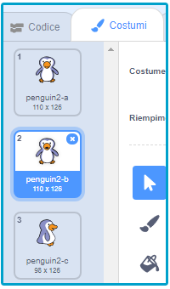
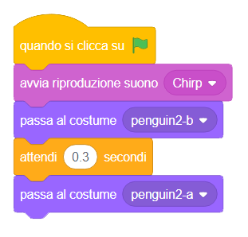
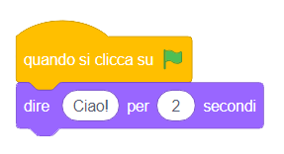
Come parlare scratch.mit.edu
PREPARATI
Clicca «Costumi», per vedere gli altri costumi del tuo sprite.
Scegli "Penguin 2"
(Alcuni sprite hanno un solo costume.)
Penguin 2
AGGIUNGI IL CODICE
Clicca «Codice».
Scegli un costume.
Scegli un altro costume.
Scrivi quello che vuoi far dire al tuo sprite.
PROVALO
Clicca la bandierina verde per iniziare.

Slide 17
Disegna un’Animazione
Modifica il costume di uno sprite per creare le tue animazioni.
Anima un Personaggio
8
DancDancee PParty!arty!

Slide 18
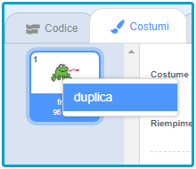
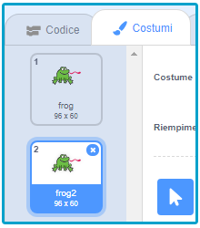
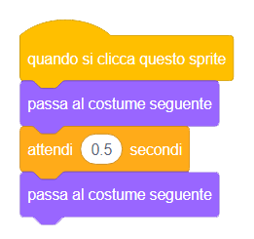
Disegna un’Animazione
scratch.mit.edu
PREPARATI
Ora dovresti avere due costumi identici.
Clicca «Costumi»
Scegli un personaggio.
Premi il tasto destro su un costume per farne una copia.
(Su Mac control + clic)
Frog
Clicca su un costume per modificarlo.
Clicca lo strumento selezione.
Seleziona una parte per allargarla o restringerla.
Trascina l’ancora per ruotare la parte selezionata.
AGGIUNGI IL CODICE
PROVALO
Usa il blocco «passa al costume seguente» per animare il tuo personaggio.
Clicca la bandierina verde per iniziare.

